Slide 1
最优方案全链条处理流程
最优方案线上 mIoU = 69.2813。整个系统分成两大部分：
① 训练阶段：用 6996 张带标注训练图训练一个分割模型
② 推理阶段：对 1 张测试图，经过预处理→模型→TTA→校准，输出最终 8 类分割图

Slide 2
第一部分：训练阶段（训练出模型）
第一步：数据进入
输入：6996 张 1024×1024 训练航拍图 + 对应 8 类标注图
数据划分：训练 5597张 / 验证 1399 张(ps:按照机器学习惯例8:2划分)
第二步：分层采样（stratified）
做法：
① 给每张图算一个"包含哪些类"的组合编码（combination），例如图A=背景+道路+车辆、图B=农田+植被
② 按这个组合分组
③ 每个组内按 20% 比例算出"该组应进验证集的配额"，用最大余数法凑整保证总数恰好 1399
④ 组内随机抽这么多张进验证集，其余进训练集
效果：
保证验证集与训练集同类别分布，但验证集只反映"模型在训练域拟合得好不好"，测不出"换一个分布能否泛化"。这正是本地分一直与线上分背离的根因。

Slide 3
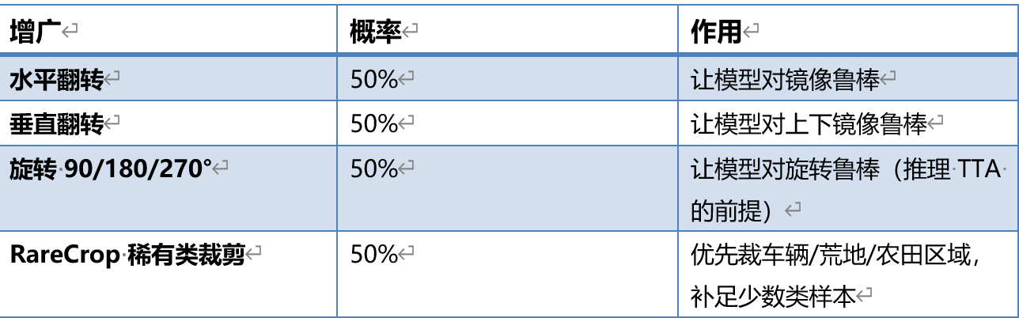
第三步：训练时的数据增广
做法：（在线增广，不增加图片数量）
1.磁盘上仍是 6996 张原图文件，一张没改、没复制——物理上不增加训练集数量
2.每次把图读进内存喂给模型前，按 50% 概率随机掷硬币决定：翻不翻？转不转？裁哪里？
3.一张图在一个 epoch 内只被读一次，所以一个 epoch 内每个样本只变形一次
4.但 40 轮下来，同一张原图被变形 40 次不同形态（这轮翻转、下轮旋转90°、再下轮旋转180°又翻转……每次随机）
效果：模型 40 轮实际见过的有效形态 ≈ 5597 × 40 种，远大于原始张数——没有增加图片数量，增加的是每个样本的形态多样性，让模型学到方向无关的本质特征。
Ps:此处50% 是分割任务的经验默认值
我们之前试过颜色增广/CopyPaste 粘贴全被线上判死：CopyPaste −0.311（

Slide 4
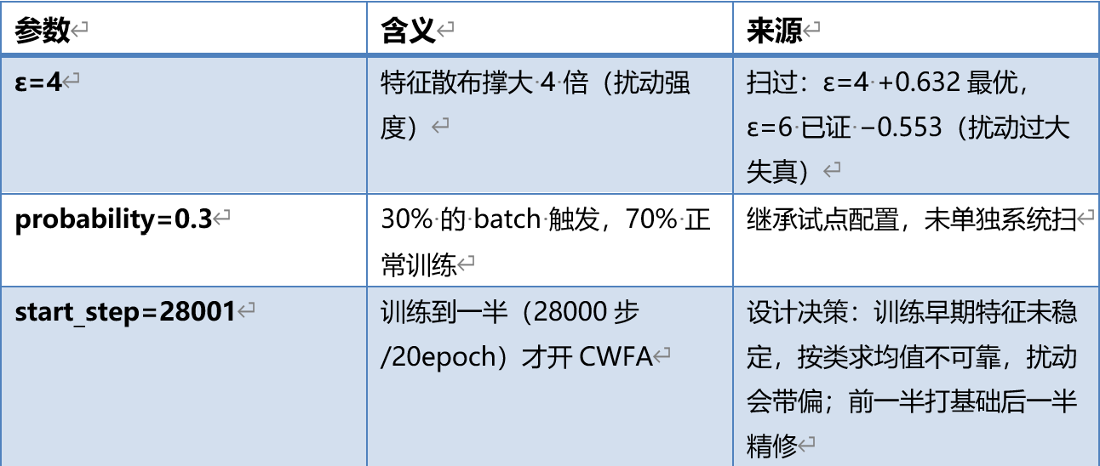
第四步：模型前向
1.模型：SegFormer-B3（Transformer 分割网络，预训练于 ADE20k 150类，微调成 8 类）
2.输入被切成 1024×1024，进 4 层编码器，逐层下采样（1/4→1/8→1/16→1/32）
3.只用最深层(1/32)特征进解码器，解码器把低分辨率特征上采样回 1024×1024
4.输出：每个像素在 8 类上的分数（logits），softmax 后取最大类 = 该像素类别
训练时的关键机制：CWFA 通道级特征增广
模型不是一步出结果：编码器把图逐层下采样成一张特征图（如 32×32 格，每格一个 768 维向量描述"这片地像什么"），再喂解码器放大回 1024×1024 逐像素判断类别。CWFA 就插在"特征图算好、还没喂解码器"之间——把特征改一改再往下传。
做法：凭真值标签改：训练时每张图有标准答案（每像素是车还是路），所以我们知道特征图上哪个格子属于哪类。于是按类把特征收堆：
① 按像素真值类别，把特征按类分组
② 算每类的平均特征 M_类（如"车"这一类所有格子的平均向量）
③ 把该类的每个特征往远离平均的方向拉开，公式 feature = M_类 + ε×(feature − M_类)

Slide 5
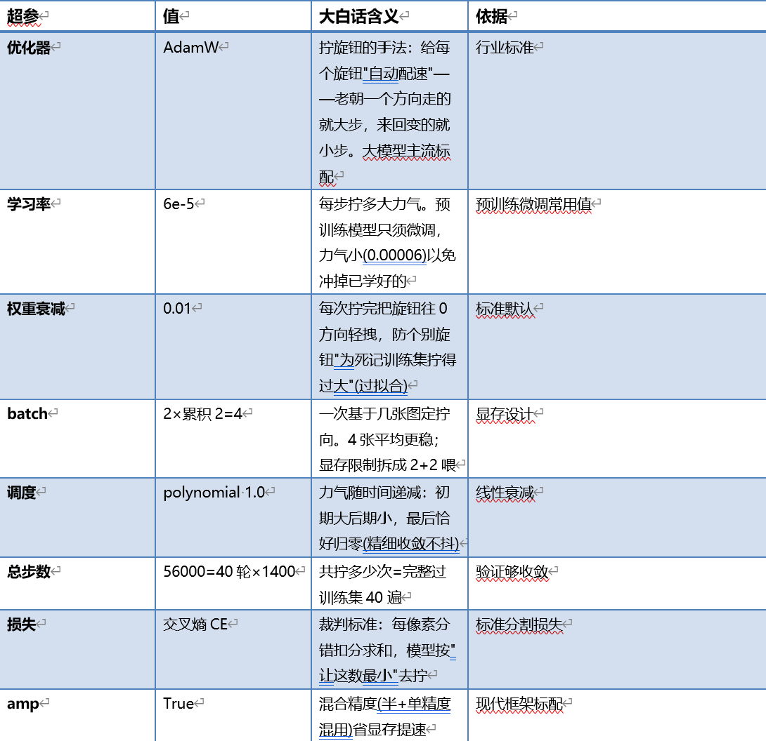
超参数设计：基本是靠默认的数据

Slide 6
第二部分：推理阶段

